Slide 1



Slide 2

خوش امدید دوستان

Slide 3
جامعه شناسی 1
دوم انسانی
درس نهم

Slide 4
اجزا و لایه های جهان اجتماعی
پدیده های اجتماعی را بر اساس خرده نظام ها تقسیم می کنند.
هیچ یک از اجزای جهان اجتماعی بدون معنا نیست.
همه پدیده های اجتماعی هویتی معنایی و ذهنی دارند.
همه پدیده های اجتماعی دارای بعد محسوس و عینی نیستند.

Slide 5
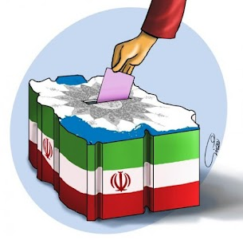

Slide 6
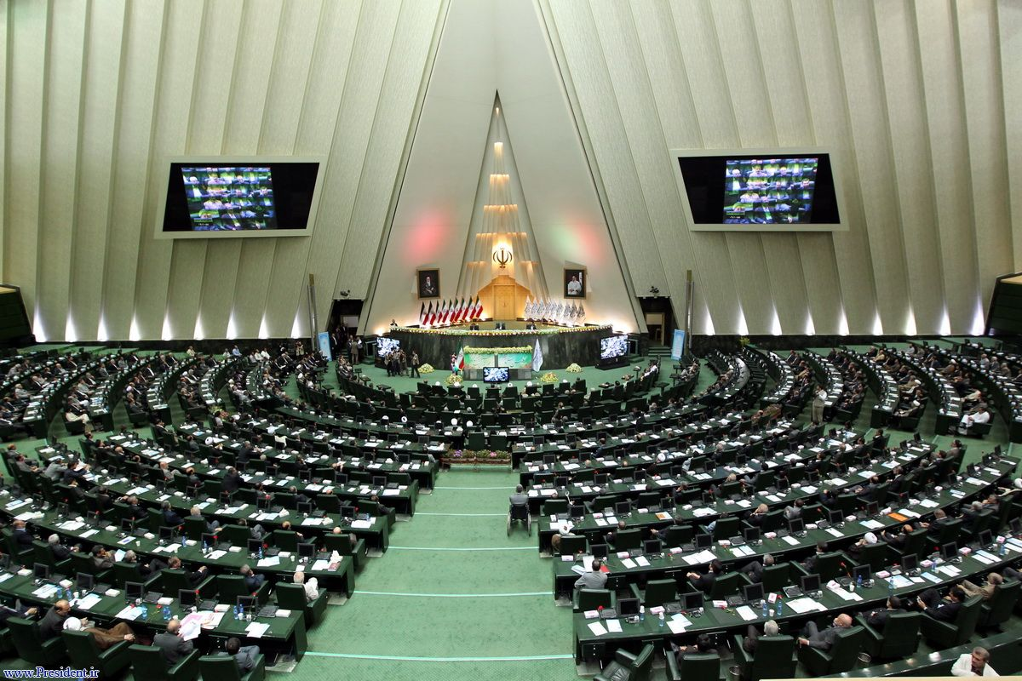

Slide 7
لایه های جهان اجتماعی
اجزا و بخش های مختلف جهان اجتماعی دارای اهمیت یکسانی نیستند بخش هایی به سهولت تغییر پیدا می کنند و تغییر انها تحولی مهم در جهان اجتماعی پدید نمی اورد برخی می توانند حذف شوند و با حذف انها جهان اجتماعی استمرار پیدا می کند اما بخش های دیگر نمی توانند حذف شوند چون با حذف انها جهان اجتماعی فرو می ریزد .

Slide 8
به بخش هایی که امکان تغییر بیشتر داشته باشد و نقش حیاتی و اساسی ندارند لایه های سطحی جهان اجتماعی و به بخش هایی که تاثیر حیاتی و تعیین کننده برای جهان اجتماعی دارند لایه های عمیق و بنیادین جهان اجتماعی می گوییم.

Slide 9
نمادها و عقاید

Slide 10

به چیزی که به عنوان نشانه یا نماینده پدیده دیگری به کار می رود نماد گویند.
انسان ها از نماد برای انتقال معانی استففاده می کنند.
گفتار و نوشتار از اشکار ترین و سطحی ترین پدیده های اجتماعی میباشد و یک نماد نیز به حساب می اید .

Slide 11




Slide 12

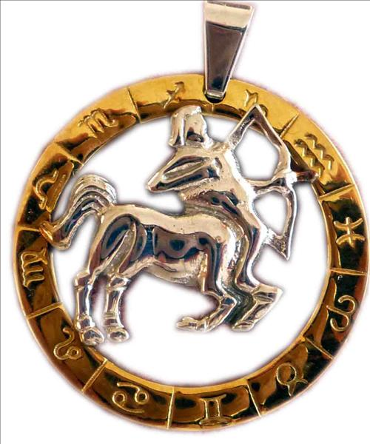

نماد های مختلف

Slide 13

هیچ جامعه ای بی نیاز از کنش ها و رفتار های نمادین نیست .
نمادها بر حسب شرایط در زمینه های مختلف قابل تغییرند.
عقاید و ارزش ها در لایه های عمیق قرار میگیرند عمیق ترین لایه اجتماعی عقاید کلانی هستند.

Slide 14
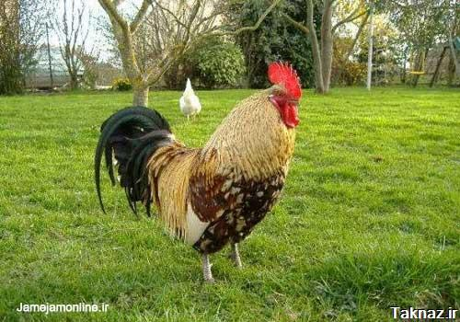
نماد های مختلف کشور های جهان
خروس يکي از نمادهاي کشور فرانسه و نيز پرتغال است.البته شهرت خروس هاي فرانسوي بيشتر است. در فرانسه خروس اشاره اي تاريخي به سقوط امپراتوري رم غربي و ظهور دوباره سرزمين گل « فرانسه قديم » است. در پرتغال خروس نماد ايمان و عدالت است

Slide 15
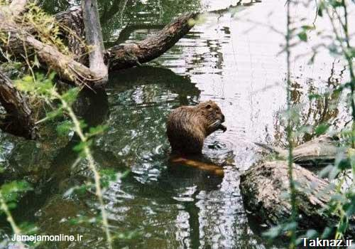
سگ آبي نماد کشور کانادا است و در تاريخ توسعه اين کشور به دليل تجارت پوست در دوره استعمار بريتانيا نقش دارد. تصوير سگ آبي بر روي برخي از سکه هاي کانادا و نيز تمبرهاي پستي اين کشور مشاهده مي شود

Slide 16
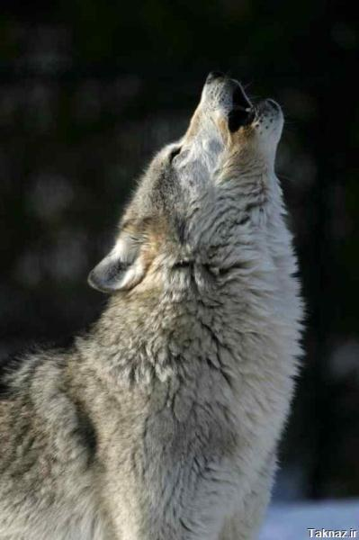
گرگ خاکستري نشانه ترکيه
گرگ خاکستري به عنوان سمبل آزادي و عدم تسليم در برابر بيگانه به عنوان نماد اين کشور انتخاب شده است

Slide 17

دوستان ممنون از توجهتان

